Slide 1


Saif Al-Dilaimi
Software Entwickler
saif.aldilaimi@icloud.com
Einführung in Object Detection und Image Segmentation

Slide 2
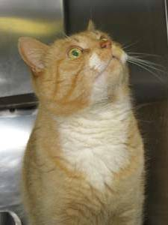
Allgemein Einleitung
Typische Klassifizierungsprobleme vorhersagen pro Bild eine Klasse
Bilder mit mehreren Objekten können so nicht klassifiziert werden
Die Lösung für das Problem ist die Nutzung von R-CNNs
Cat

Slide 3
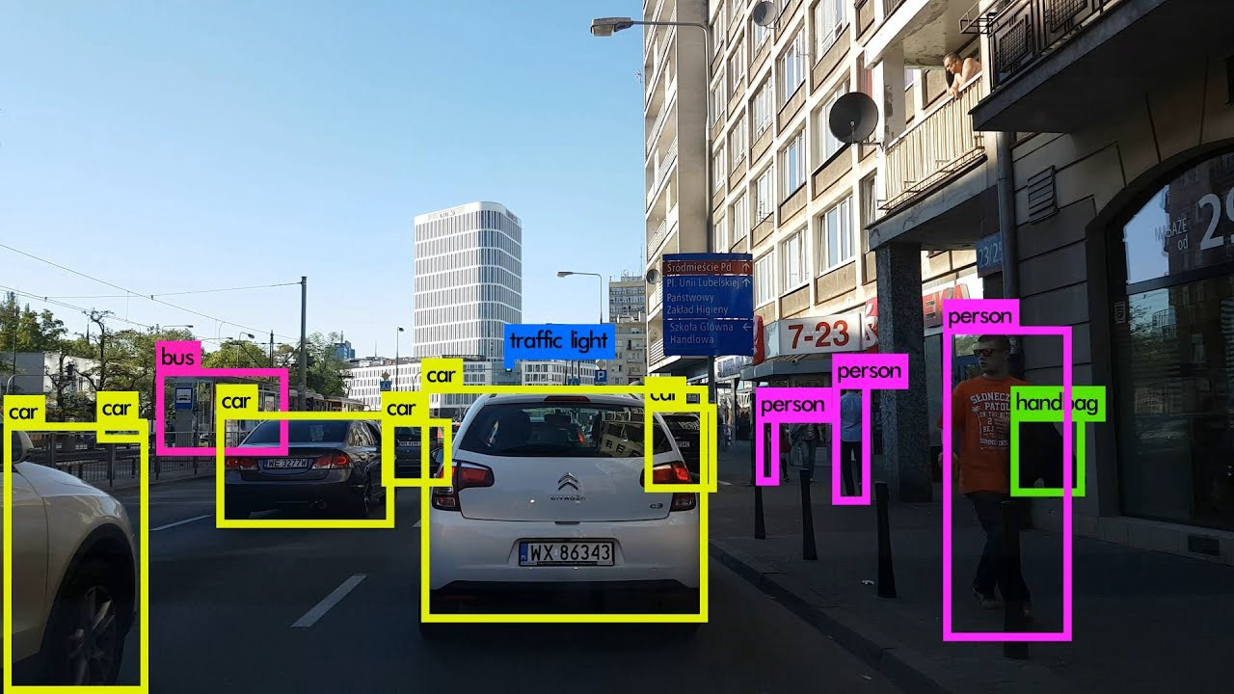
Allgemein Object Detection
Object detection klassifiziert alle bekannten Objekte in einem Bild
Zusätzlich werden auch „bounding boxes“ der Objekte gezeichnet
Dieses Verfahren benötigt die Positionen der Objekte als Labels
X, Y, WIDTH, HEIGHT, CLASS
200, 100, 450, 220, car
Source: https://i.ytimg.com/vi/EhcpGpFHCrw/maxresdefault.jpg

Slide 4
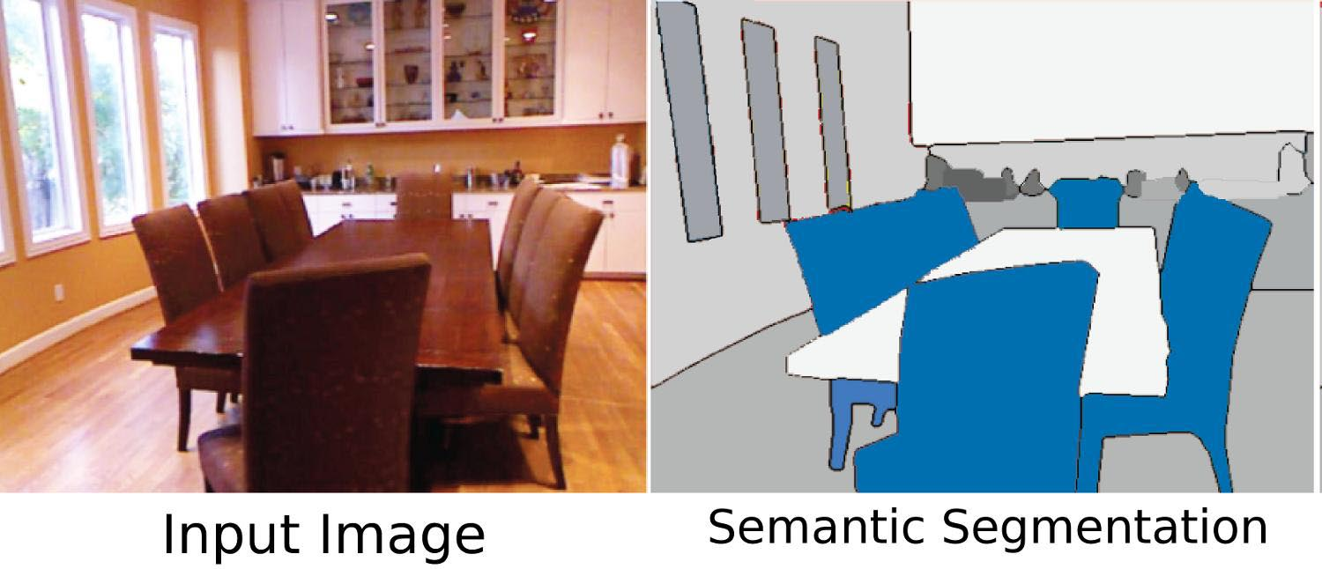
Allgemein Semantic Segmentation
Dieses Verfahren benötigt auch die Positionen der Objekte als Labels
Das Netzwerk hat hier die Aufgabe jeden Pixel im Bild eine Klasse zu zuweisen
Dies kann effizient mithilfe eines fully convolutional network (FCN) umgesetzt werden
Allerdings werden gleich klassifizierte Objekte als eine Region dargestellt

Slide 5
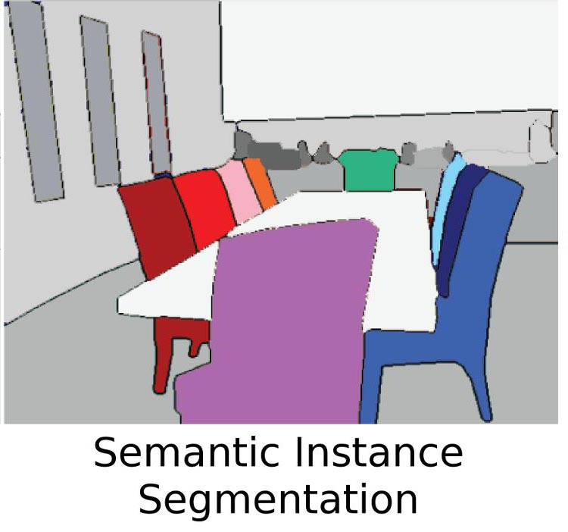
Allgemein Instance Segmentation
1. Object detection um die bounding boxes zu zeichnen
2. Semantic segmentation auf jede box ausführen
Das Netzwerk muss nur noch ein Klasse klassifizieren und noch das Hintergrund
Hierfür wurden mehrere Netzwerke gebaut die explizit diese Aufgabe lösen sollen

Slide 6
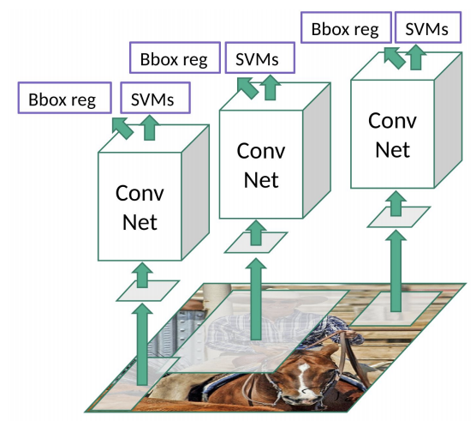
Allgemein R-CNN
R-CNN brauchen Region Proposals (RoP): Hierfür wird ein Algorithmus als preprocessing genutzt
Jede RoP wird durch das Netzwerk geschickt, um zu klassifizieren welches Objekt auf dem ist
Allerding ist ein R-CNN nicht effizient
Keine realtime Anwendung
Feste RoP
Source: https://towardsdatascience.com/r-cnn-fast-r-cnn-faster-r-cnn-yolo-object-detection-algorithms-36d53571365e

Slide 7
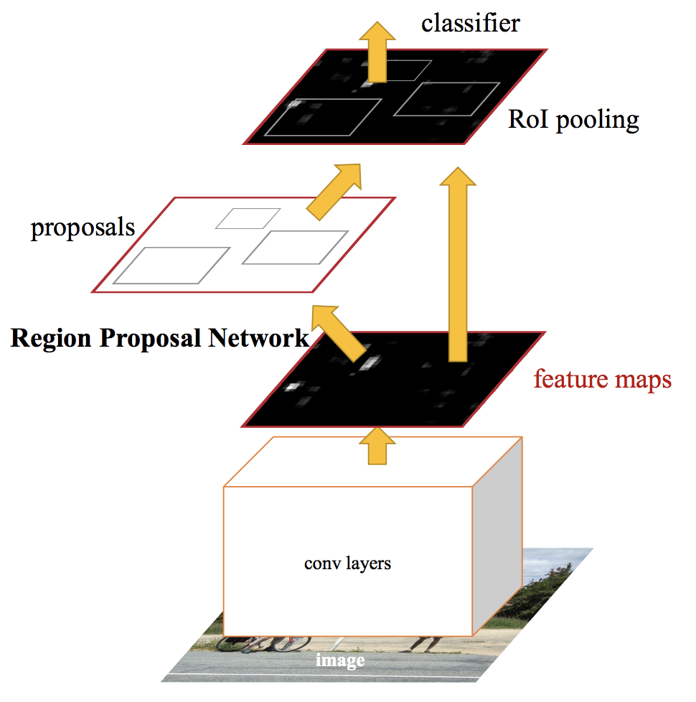
Allgemein Faster R-CNN
Faster R-CNN besteht aus zwei teilen: Ein Region Proposal Netzwerk (RPN) & einen binary classifier
Das RPN generiert nun die Region ohne fixen Algorithmus.
Die Proposals werden dann durch den binary classifier geschickt
Source: https://towardsdatascience.com/r-cnn-fast-r-cnn-faster-r-cnn-yolo-object-detection-algorithms-36d53571365e

Slide 8
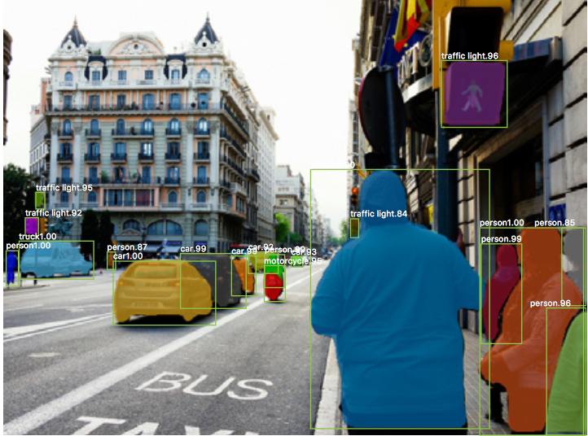
Allgemein Mask R-CNN
Source: https://cdn-images-1.medium.com/max/1600/1*E_5qBTrotLzclyaxsekBmQ.png

Slide 9
Saif Al-Dilaimi
Software Entwickler
saif.aldilaimi@icloud.com
Danke fürs zuhören!
Gleich geht es weiter mit dem nächsten Thema.

